Slide 1



Slide 2
ДВЕ ХУБАВИ ОЧИ
Две хубави очи. Душата на дете
в две хубави очи; — музика — лъчи
Не искат и не обещават те…
Душата ми се моли,
дете,
душата ми се моли!
Страсти и неволи
ще хвърлят утре върху тях
булото на срам и грях.
Булото на срам и грях —
не ще го хвърлят върху тях
страсти и неволи.
Душата ми се моли,
дете,
душата ми се моли…
Не искат и не обещават те! —
Две хубави очи. Музика, лъчи
в две хубави очи. Душата на дете…

Slide 3
ВЪЛШЕБНИЦА
Душата ми е пленница смирена,
плени я твоята душа! — пленена,
душата ми е в тихи две очи,
Душата ми те моли и заклина:
тя моли; — аз те гледам; — век измина…
Душата ти вълшебница мълчи.
Душата ми се мъчи в глад и жажда,
но твоята душа се не обажда,
душата ти, дете и божество…
Мълчание в очите ти царува:
душата ти се може би срамува
за своето вълшебно тържество.

Slide 4
Благовещение
Прохладен лъх от ангелско крило,
о ангел, о дете,
зефирен лъх от ангелско крило
сред зной облъхва моето чело;
отпаднал ме лелее нежен сън…
Зора се зазорява вън.
Мелодия неземна сред нощта,
о песен, о дете,
мелодия вълшебна сред нощта
лелее и приспива мисълта:
зора се нова зазорява вън
и празничен се носи звън.
Душата ми тъгува и мълчи,
о сълза, о дете,
душата ми бленува и мълчи —
и тихо капят сълзи от очи:
аз слушам празнично тържествен звън
през утрен сън — уви, през сън…

Slide 5




Тема: Интеграция на информацията за ПГ „Пейо Яворов“ - web сайт и база данни в сътрудничество

Slide 6





1
Въведение

Slide 7
С гордост и вълнение представяме нашия проект, фокусиран върху интегрирането на информационните технологии и информатиката. В тази инициатива ние не само създадохме уеб сайт, демонстриращ нашите умения в HTML и CSS, но и създадохме база данни с MS Access и SQL Server, която играе ключова роля в управлението на информацията в училищната среда.

Slide 8


Нашата цел е да проучим как уеб технологиите и базите данни могат да бъдат интегрирани. За да постигнем това, ние създадохме отделни страници на уеб сайта за Ученици, Учители, Програма и Проекти, като същевременно използвахме същите данни, които се съхраняват в базата данни на MS Access и SQL Server като таблици.

Slide 9
2
Представяне на основните команди за създаване на уеб сайт – езикът HTML
HTML и CSS

Slide 10

Избираме иконата
Стартиране
За да работим с HTML и CSS трябва да стартираме средата Visual Studio Code

Slide 11
HTML елемент
Съдържание
Начален таг
Краен таг
< tag name > Съдържание... < /tag name >
HTML елементът е всичко от началния таг до крайния таг:

Slide 12
HTML атрибутите предоставят допълнителна информация за HTML елементите.
Атрибути
Стойност
таг
Име на атрибут
<img src = "изображение" >

Slide 13
1. <title> - Заглавие на страницата 2. <nav> - Навигация 3. <h1>, <h2>, ..., <h6> - Заглавие 4. <p> - Параграф 5. <a> - Хипервръзка 6. <img> - Изображение 7. <ul>, <ol>, <li> - Неномериран и номериран списък 8. <div>, <span> - Контейнери за групиране на елементи 9. <table>, <tr>, <td> - Таблици
Основни тагове

Slide 14


С HTML се създава основния шаблон на уеб страницата, който включва елементи като заглавие, параграфи, списъци и други.

Slide 15
3
Представяне на основните команди за създаване на уеб сайт – езикът CSS
HTML и CSS

Slide 16

CSS e език за стилове, използван за определяне на външния вид и оформлението на уеб документи, написани в HTML
Езикът CSS

Slide 17
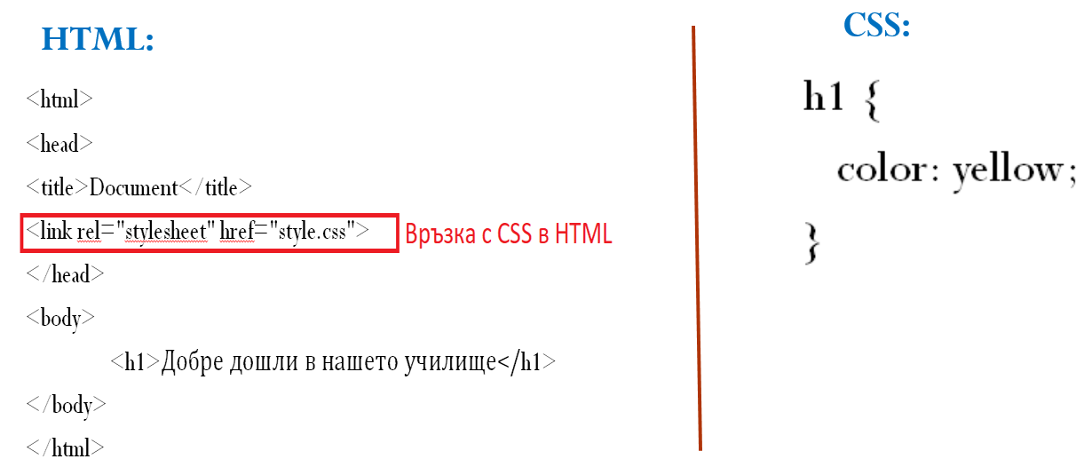
CSS файлът се свързва с HTML документа чрез тагът <link>

Slide 18
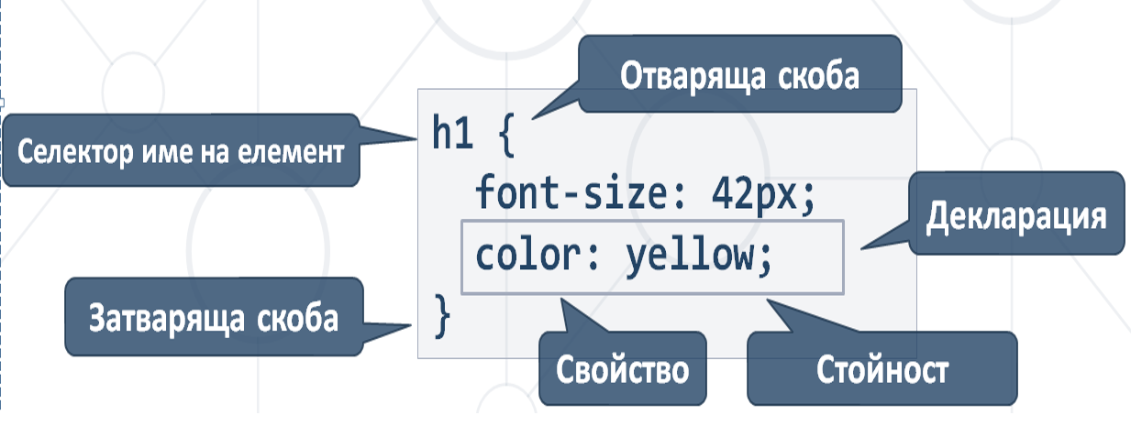
Селектор име на елемент

Slide 19
Селектор на клас

Slide 20
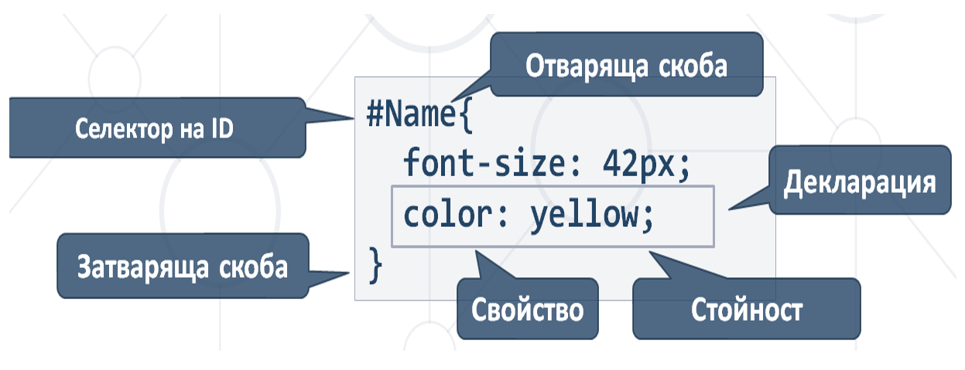
Селектор на ID

Slide 21
Основни свойства в CSS
color | Цвят на шрифта
font-family | Шрифтове
font-size | Размер на шрифта
font-weight | Дебелина на шрифта
text-align | Подравняване на шрифта
background-color | Цвят на фона
margin, padding | Външни и вътрешни отстъпи
border | Рамка
width, height | Широчина и височина
display | Свойство за контролиране на начина на представяне на елементите

Slide 22
4
Представяне на основните команди за създаване на база данни в MS Access

Slide 23

Избираме иконата
Стартиране на MS Access

Slide 24
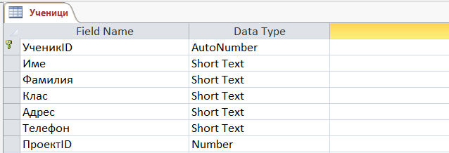

Проектиране на таблици
Проектиране на таблици

Slide 25
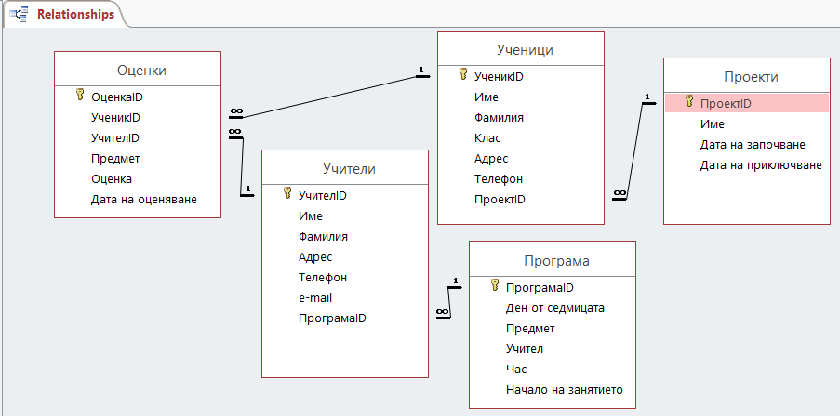
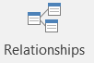
Релации
Създаване на Релации

Slide 26
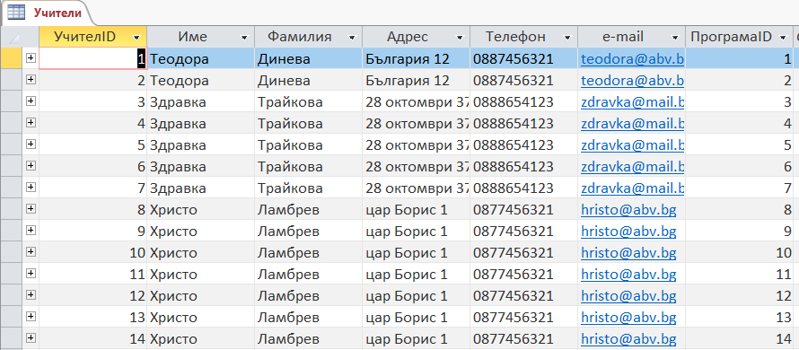
Въвеждане на данни
Въвеждането на данни в таблицата става като натиснем два пъти с ляв бутон на мишката върху името на таблицата.

Slide 27
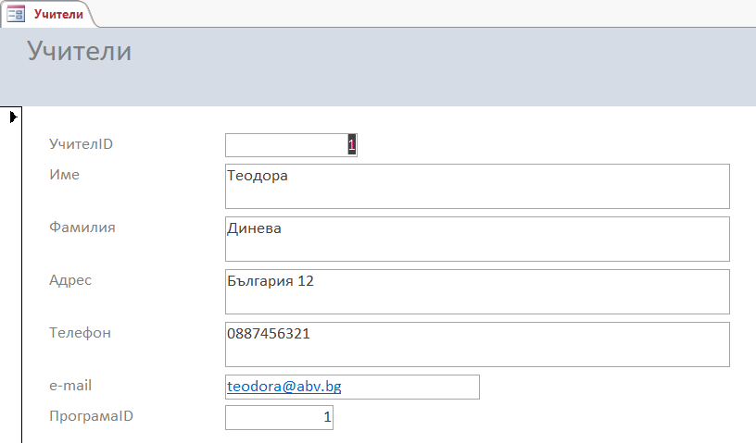
Форми
Създаване на Форми

Slide 28
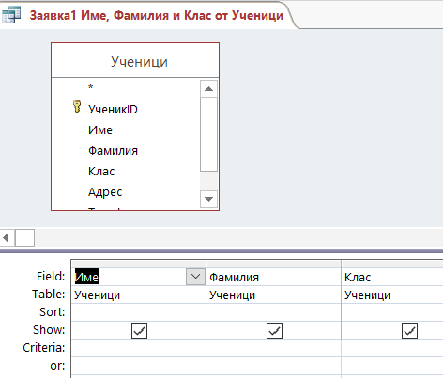
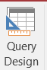
Заявки
Създаване на Заявки

Slide 29
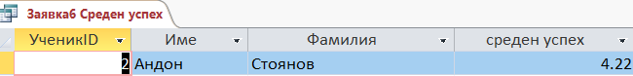
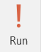
Резултат от изпълнението на заявка
Стартиране на Заявки

Slide 30
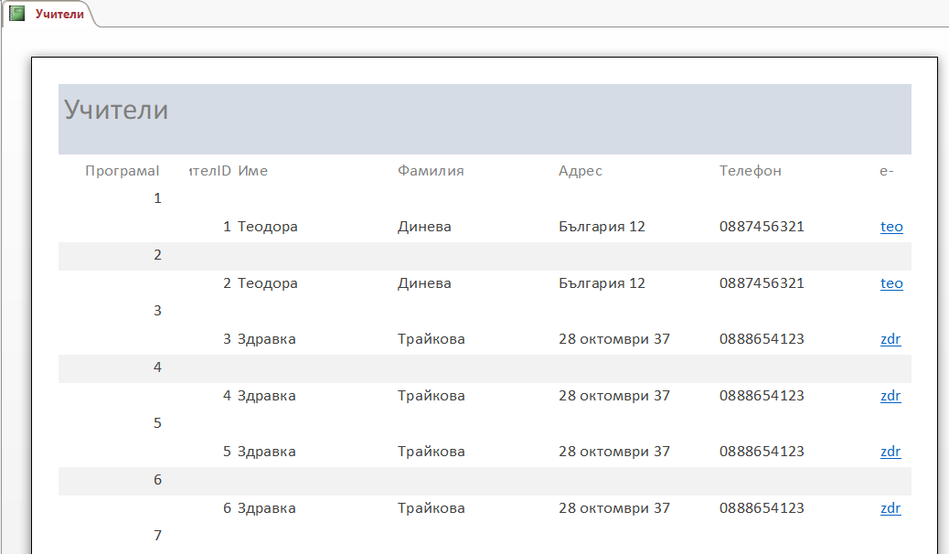
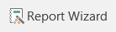
Отчети
Създаване на Отчети

Slide 31
5
Представяне на основните команди за създаване на база данни в SQL Server
SQL Server

Slide 32

Избираме иконата
Стартиране на SQL Server

Slide 33
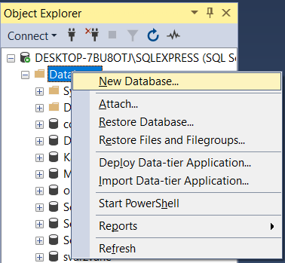
Създаване на БД

Slide 34
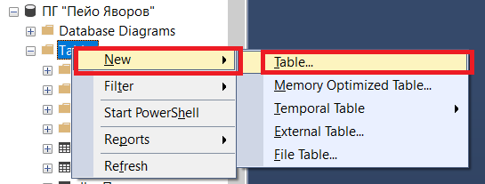
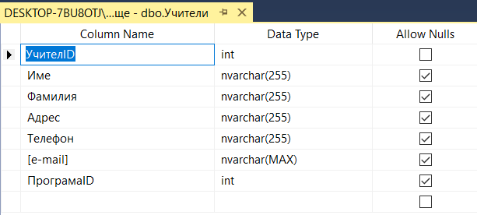
Проектиране на таблици

Slide 35
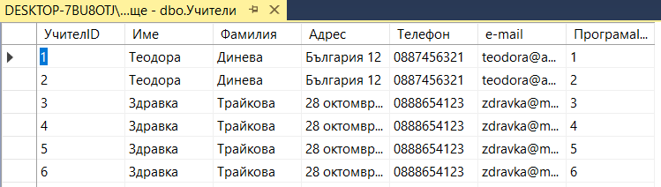
Въвеждане на данни
Командата е:
Edit Top 200 Rows
Резултат:

Slide 36
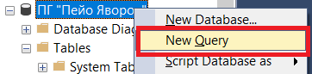
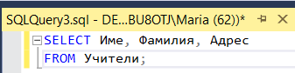
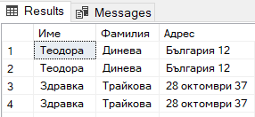
Заявки
Създаване на Заявки
Код
Резултат

Slide 37
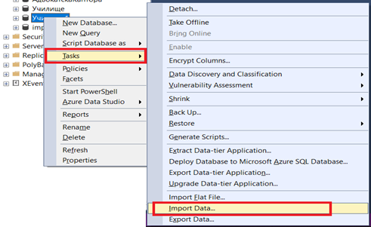
Импортиране на БД от MS Accses в SQL Server

Slide 39
6
Представяне на проектите
Уеб сайт и БД

Slide 40

Представяне
Уеб сайт
БД
SQL Server

Slide 41
7
Обобщение и заключение

Slide 42
HTML и CSS
HTML | HTML е основният език за създаване на структура и съдържание на уеб страници. Той използва тагове за дефиниране на различни елементи като заглавия, параграфи, списъци, изображения и много други.
CSS | CSS е език за стилове, който се използва за дефиниране на външния вид и визуалния стил на уеб страници. Той позволява на разработчиците да контролират цветовете, шрифтовете, размерите, разположението и други аспекти на дизайна на уеб страниците.

Slide 43
БД
Проектиране на таблица | Проектират се имената на полетата (колоните)
Релации | Определят се връзките между таблиците
Въвеждане на данни | От таблица От форма
Форми | Използват се въвеждане на данни
Заявки (справки) | Извличане на информация
Създаване на отчети | Използват се за отпечатване

Slide 44





Нашият екип
Катрин Трайкова
Симона Мораскалиева
Мартин Хаджиев
Мария Чаушева
Светослав Попов

Slide 45

Благодарим ви, за вниманието!
Изготвили: 12а клас
Ръководител: Мария Денишева-Илиева

